Slide 1

PAC：面向水下机器人鲁棒跟踪的基线控制器时序信任权重学习
姓名：田家丞
2026年9月29日

Slide 2
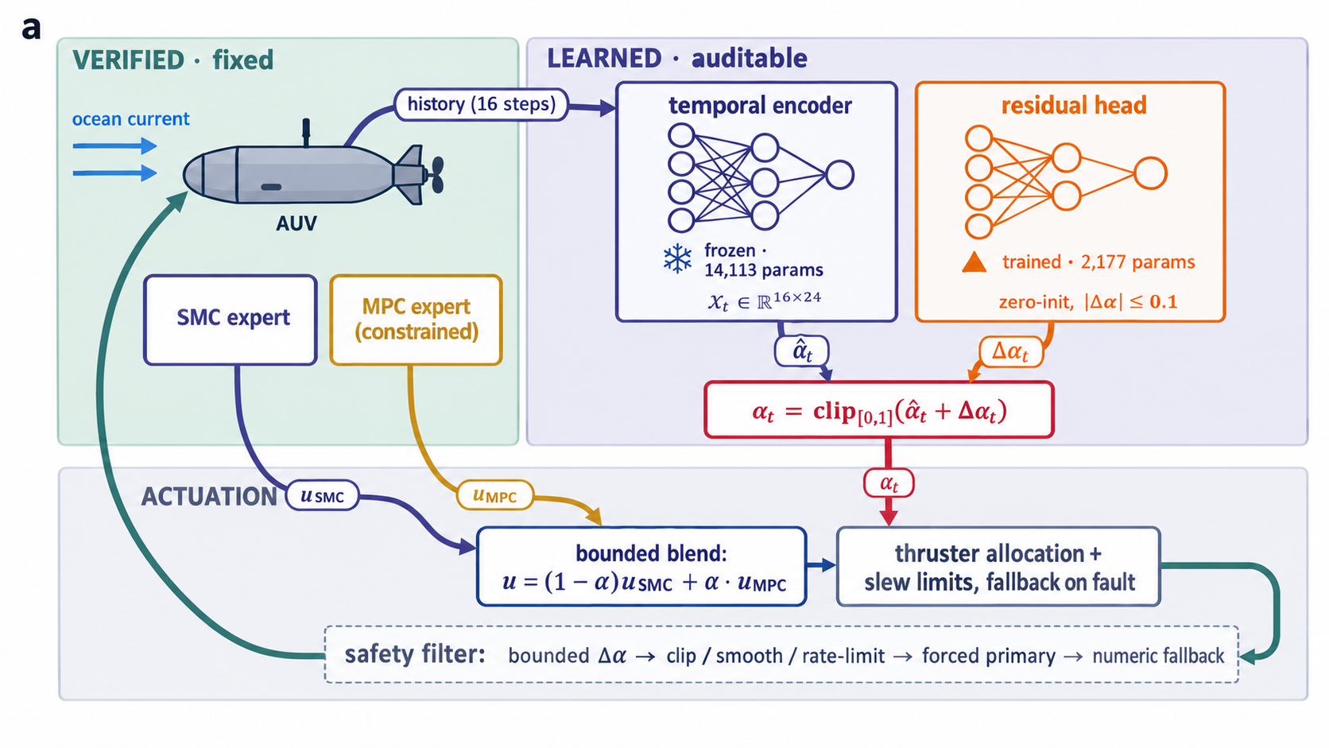
Predictive Authority Control: Learning When and How Much to Trust Baseline Controllers for Robust Underwater Robot Tracking
个人简介
本科经历
读研展望
PAC：面向水下机器人鲁棒跟踪的基线控制器时序信任权重学习
读图要点
编码器冻结（❄ 14,113 参数）；残差头可训练（▲ 2,177 参数、零初始化）
α_t = clip[0,1](α̂_t + Δα_t)：学习只修正信任，不产生指令
底部安全条带：有界 Δα → clip/平滑/率限 → 强制主控 → 数值回退

Slide 3
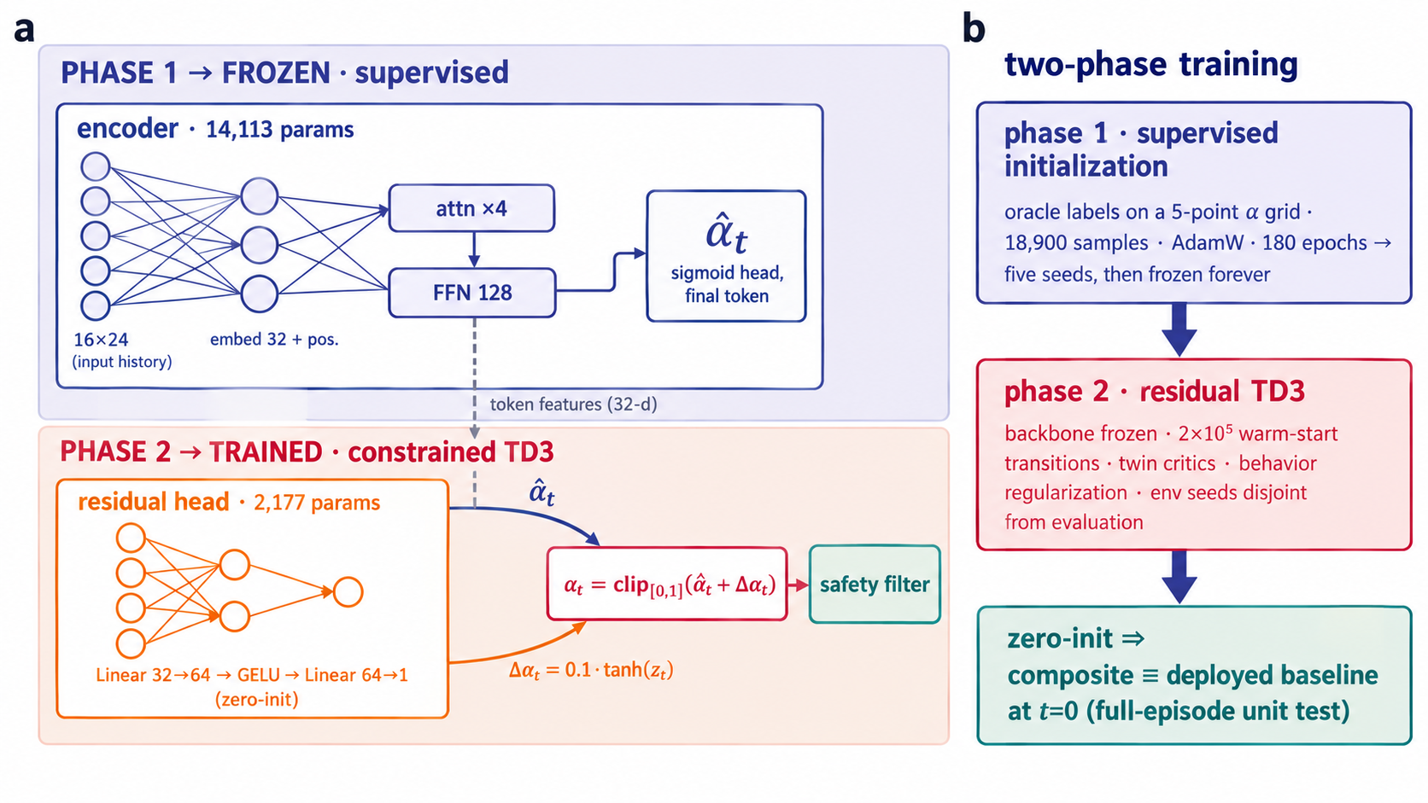
Predictive Authority Control: Learning When and How Much to Trust Baseline Controllers for Robust Underwater Robot Tracking
个人简介
本科经历
读研展望
PAC：面向水下机器人鲁棒跟踪的基线控制器时序信任权重学习
网络架构与两阶段训练
编码器 16×24 历史 → 嵌入 32 → 单层 4 头 Transformer → α̂；残差头 32→64→GELU→1（零初始化）输出 Δα。第一阶段模仿短视界 oracle（18,900 样本）；第二阶段仅训练残差头（TD3 + 行为正则 + 2×10⁵ 热启动，训练种子与评估种子严格分区）。

Slide 4
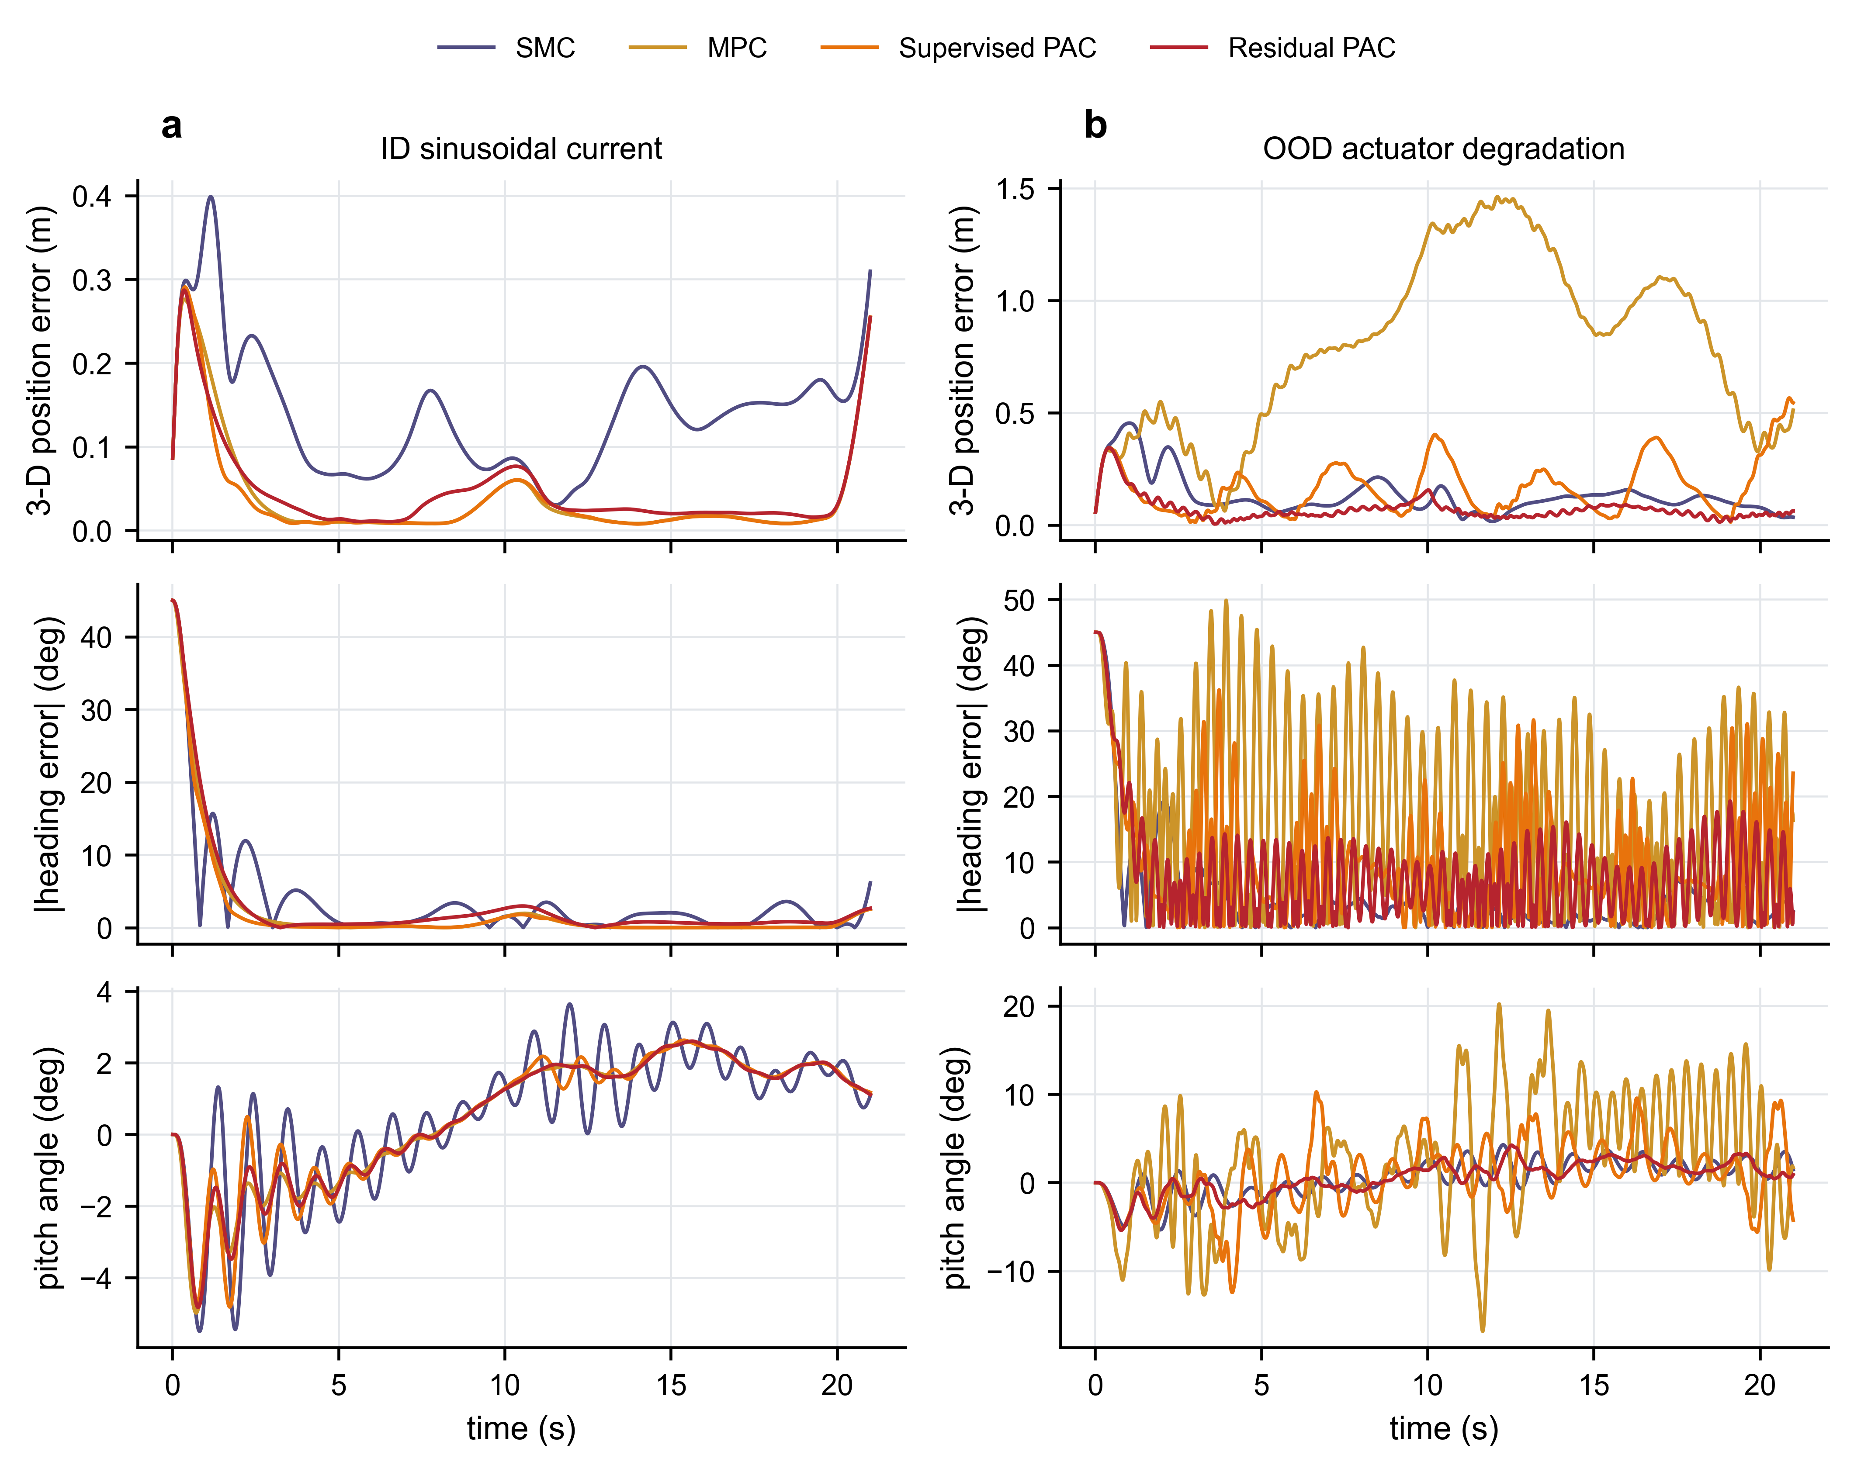
Predictive Authority Control: Learning When and How Much to Trust Baseline Controllers for Robust Underwater Robot Tracking
个人简介
本科经历
读研展望
PAC：面向水下机器人鲁棒跟踪的基线控制器时序信任权重学习
运动层证据：航行器实际如何运动。左：三维路径/水平投影/垂向误差（列=ID 正弦海流、OOD 执行器退化；检查前固定的保留种子）。右：位置误差/艏向误差/俯仰角时序——退化下 MPC 发散随回合增长（持续错误的内部模型），残差策略两工况都贴近参考。
三种场景以时间序列方式展示 3D position RMSE、姿态/航向角 RMSE 以及 PAC authority alpha

Slide 5
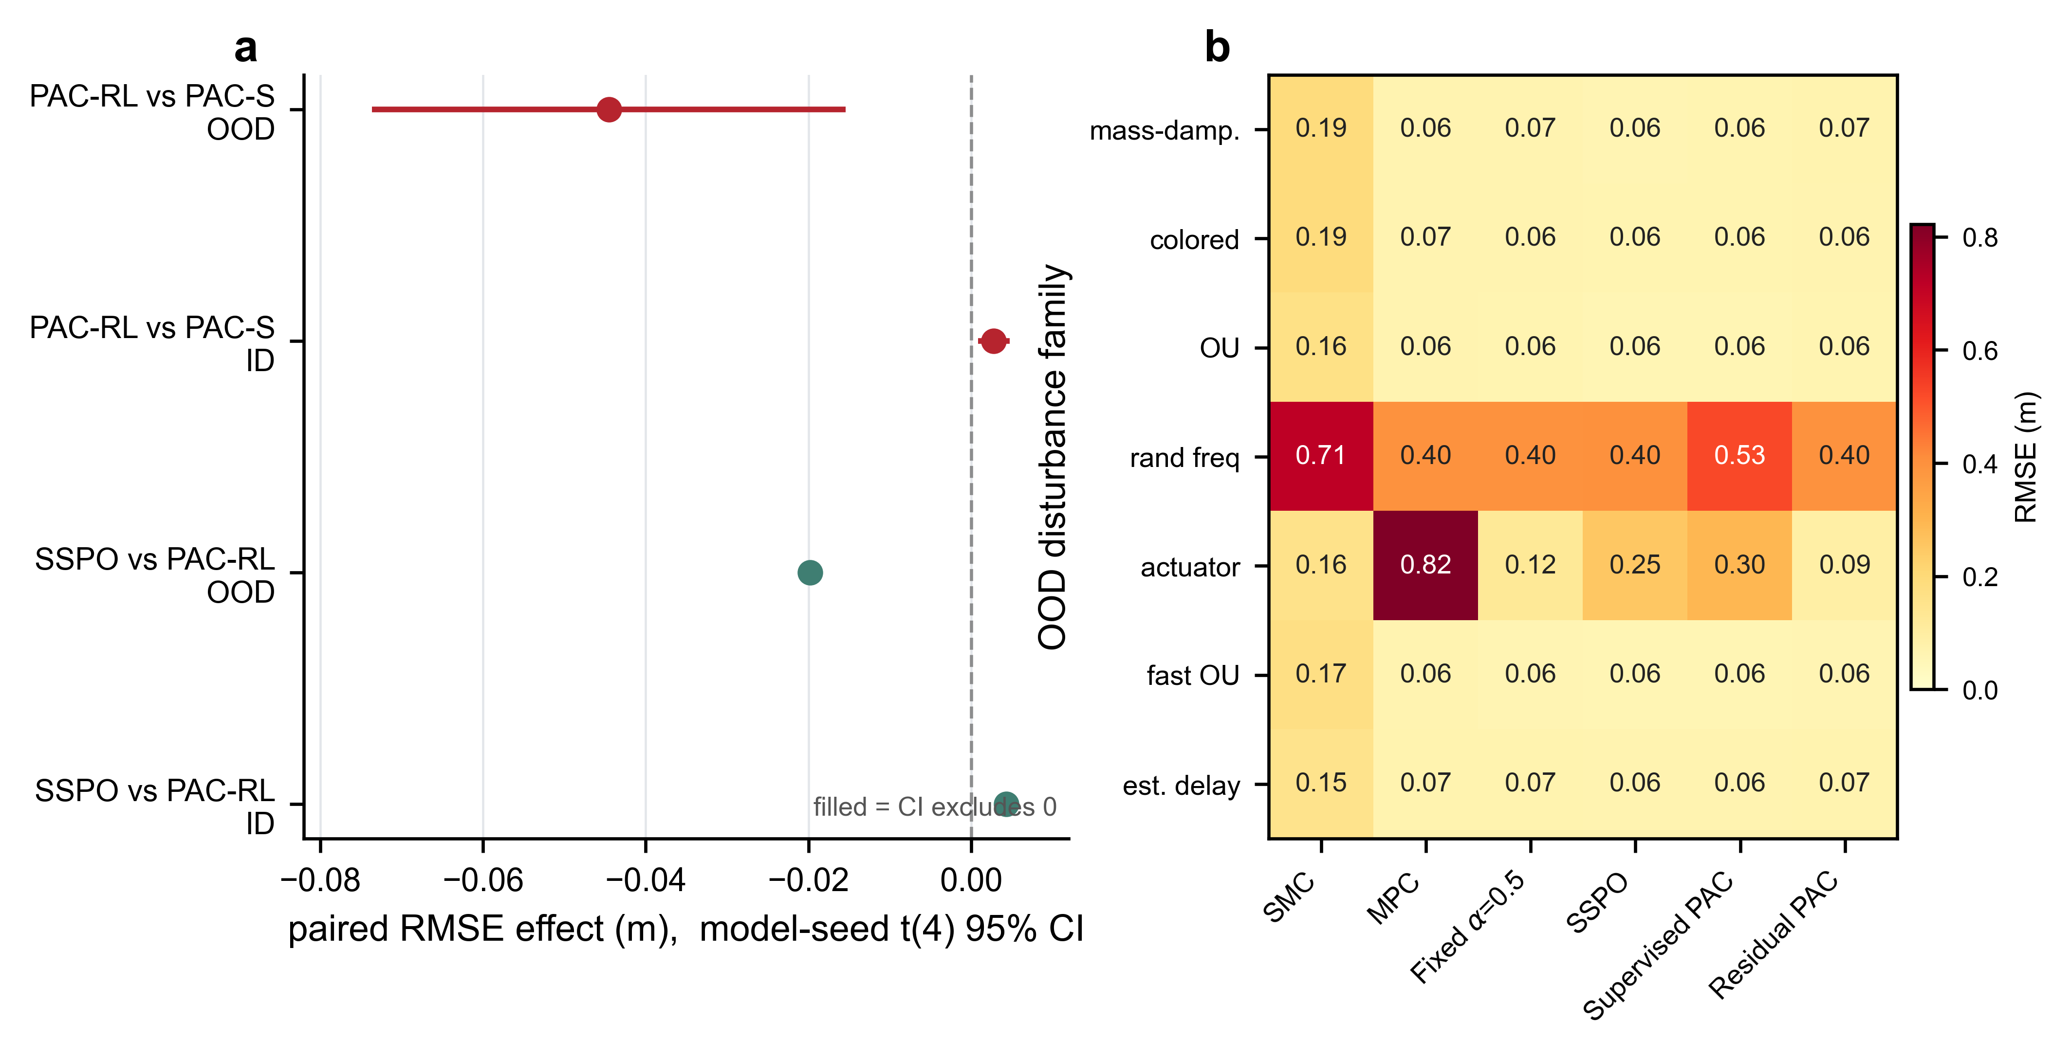
Predictive Authority Control: Learning When and How Much to Trust Baseline Controllers for Robust Underwater Robot Tracking
个人简介
本科经历
读研展望
PAC：面向水下机器人鲁棒跟踪的基线控制器时序信任权重学习
主结果：OOD 跟踪 RMSE 0.161→0.116 m（−28%，CI [−0.074, −0.015]；回合级自助法一致）。最尖锐的读法对我们不利：固定 α=0.5 达 0.120 m，相差不足 3%——残差的价值集中在最需要自适应处：执行器退化族较固定混合再降 28%。分布内代价 +0.4% / 艏向 +4.3%，如实报告。
图b进一步展示了 3D tracking error、3D attitude error 与 authority alpha 之间的关系。点的颜色表示 PAC 分配给 MPC 侧控制器的权重大小，因此该图可以说明 PA是根据当前误差状态动态调整控制权重。

Slide 6
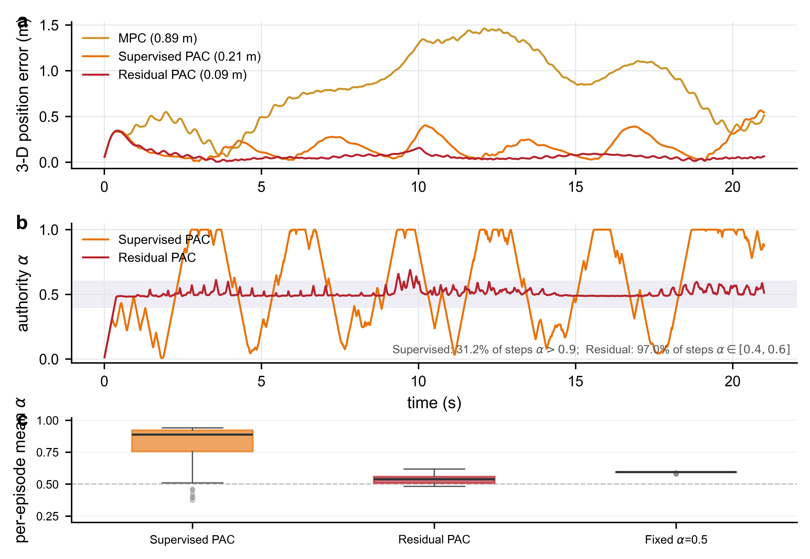
Predictive Authority Control: Learning When and How Much to Trust Baseline Controllers for Robust Underwater Robot Tracking
个人简介
本科经历
读研展望
PAC：面向水下机器人鲁棒跟踪的基线控制器时序信任权重学习
机制：残差学到的不是新调度，而是「否决」监督策略的越界。退化发生后数秒内监督策略把 α 推过 0.9 并振荡（31.2% 步数、std 0.331）；残差策略 97.0% 的步数稳在 [0.4, 0.6]。c 面板：全部 35 个 OOD 回合 × 5 种子的逐回合平均权限箱线图——监督 0.82±0.14（P10–P90 0.62–0.93）对残差 0.54±0.03，全部残差回合落在 [0.48, 0.62]。

Slide 7
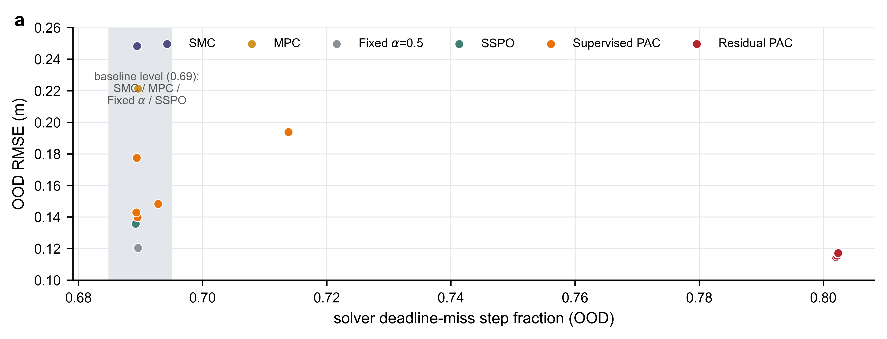
Predictive Authority Control: Learning When and How Much to Trust Baseline Controllers for Robust Underwater Robot Tracking
个人简介
本科经历
读研展望
PAC：面向水下机器人鲁棒跟踪的基线控制器时序信任权重学习
控制质量与代价：增益不是靠执行器滥用换来的
控制质量（OOD）
饱和步占比 0.126：六方法最低
控制代价 31.9：六方法最低
配对代价效应 −1.78 [−2.31, −1.26]
准则③「不以饱和/约束换增益」的实证
代价（如实报告）
ID 误差 +0.4%、艏向 +4.3%
求解超时率 0.69→0.80（基线 0.69 对所有非学习方法相同；固定 α 不变；候选解释=轨迹工作点，假设非结论）
部署保障不受影响：回退触发 0.3–0.5%，成功率持平

Slide 8
感谢各位老师，恳请批评指正！
THANK YOU
姓名：田家丞

